Slide 1


Slide 2
Planner de
Mantenimiento
CURSO DE FORMACIÓN

Slide 3

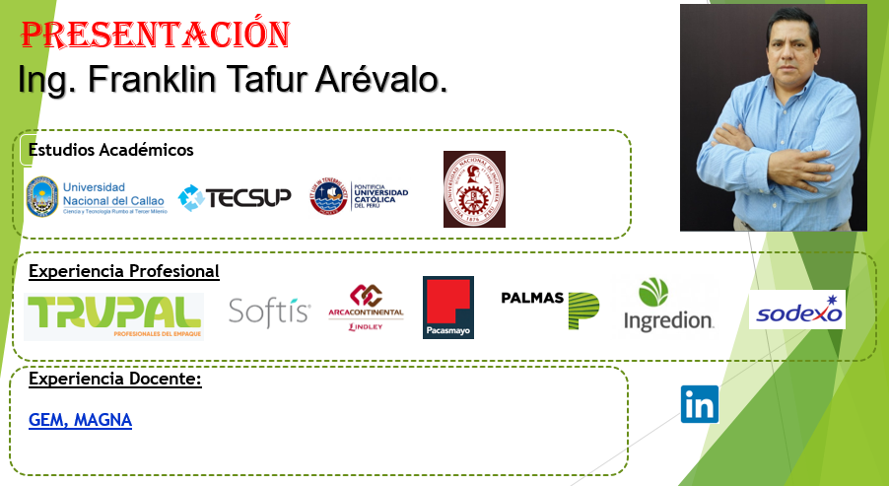

Slide 4
Temario del Programa:
Módulo 1
Módulo 2
Módulo 3
Módulo 4
Módulo 5
Módulo 6
Módulo 7
:
:
:
:
:
:
:
Estrategias de Optimización y Tendencias del mantenimiento Planificación y Programación de Mantenimiento I
Planificación y Programación de Mantenimiento II
Gestión del Stock de Repuestos
Gestión de Paradas de Planta
Costos y Presupuestos
Control y Gestión de Indicadores de Mantenimiento

Slide 5
Módulo 7
Control y Gestión de Indicadores de Mantenimiento
KPIs – Indicadores Claves de Desempeño
Indicadores de Gestión UNEEN 15341:2019
Balanced Scorecard ( BSC)

Slide 6
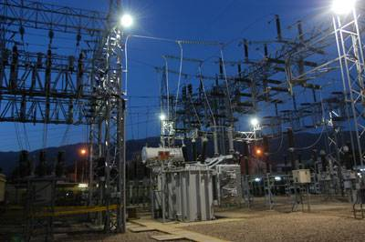
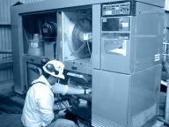
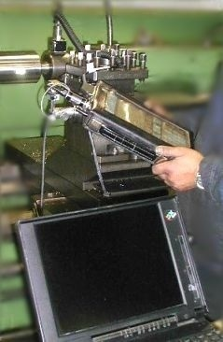
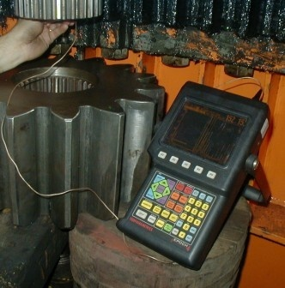
INDICADORES DEL MANTENIMIENTO
Sesión 8

Slide 7
“Lo que no se puede medir, no se puede evaluar, lo que no se puede evaluar, no se puede controlar y lo que no se puede controlar, no se puede mejorar.
Máxima estadounidense

Slide 8
I. Introducción
Es muy usual que en las Empresas se utilicen indicadores inconexos entre si, careciendo de un enfoque integrador y no profundizando en la relación entre ellos.
A finales del siglo XIX Lord Kelvin decía:
“Cuando puedes medir aquello de lo que estás hablando y expresarlo en números , puede decirse que sabes algo acerca de ello; pero, cuando no puedes medirlo, cuando no puedes expresarlo en números, tu conocimiento es muy deficiente y poco satisfactorio”.

Slide 9
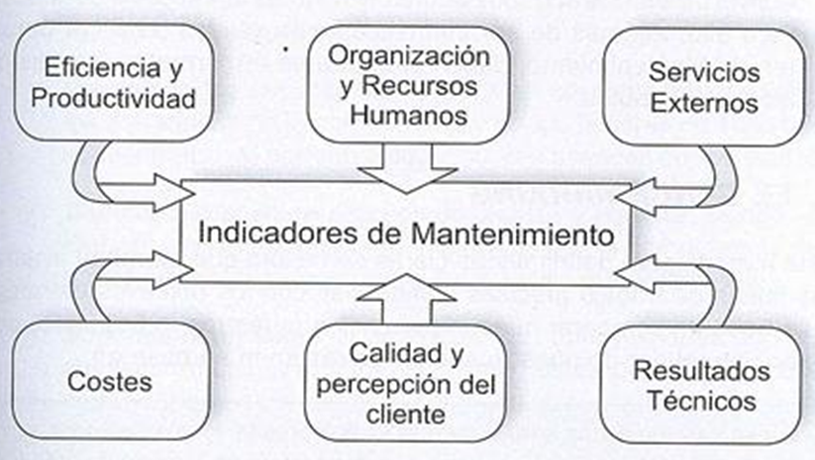
FACTORES QUE INFLUYEN EN EL DISEÑO DE LOS INDICADORES

Slide 10
INDICADORES
Los Key Performance Indicator (KPI), o indicadores son instrumentos de medición, de carácter tangible y cuantificable, que permiten evaluar la calidad de la función de mantenimiento y de sus procesos asociados.
La correcta elección de dichos indicadores permitirá a los responsables de la gestión de mantenimiento, a la organización y a terceros evaluar el resultado de las acciones técnicas, administrativas y de gestión realizadas, pero también medir y mejorar la eficacia y eficiencia de los importantes recursos asignados a la función de mantenimiento.
Es por tanto fundamental que la organización sepa definir los KPI adecuados, que le permitan definir sus objetivos, medir el desempeño, comparar ese desempeño con periodos pasados o con empresas de referencia, identificar fortalezas y debilidades, controlar el progreso y los cambios, y definir la planificación y estrategias de mejora.

Slide 11
Indicadores
Al igual que las personas nos tomamos medidas para comprobar nuestro estado de salud (peso, presión arterial, colesterol, etc..), es necesario tomar ciertas mediciones de los equipos para comprobar su estado de “salud” y con ello controlar mejor su ciclo de vida y evoluciones.
Al establecer indicadores, hay que tener presente cual es su finalidad, la medición de parámetros, y como en toda medición es imprescindible tener metas a alcanzar. Lo ideal es establecerlas en función de estudios de benchmarking sobre empresas del mismo sector.

Slide 12
Indicadores
Por ejemplo, un gerente mirando su software de seguimiento de Balance Score puede empezar a recorrer los diagramas arborescentes y encontrar por ejemplo que la rentabilidad cayó porque bajó la productividad, que esta última se redujo porque hubo un bajo nivel de disponibilidad de maquinaria, que dicha disponibilidad se vio afectada porque hubo muchos trabajos de mantenimiento correctivo por paradas intempestivas de maquinarias y siguiendo así se puede llegar a la conclusión que hubo un problema con la planificación porque no se cumplió con el plan de mantenimiento preventivo.
En una palabra, no se mide cualquier cosa por el simple hecho de medir. Se deben medir las cosas que son realmente útiles, es decir los FACTORES CLAVE DE RESULTADOS.

Slide 13
Fijar indicadores
Una vez que se ha decidido establecer un sistema de medición mediante indicadores, se debe seleccionar los mas adecuados, y para ello es básico tener en cuenta cuales son los objetivos que se buscan con estos indicadores:
Identificar problemas técnicos o de organización del mantenimiento,.
Dar cuenta y justificar costos de mantenimiento.
Motivar y ajustar objetivos a los equipos de mantenimiento.
Evaluar los progresos en conseguir los objetivos.

Slide 14
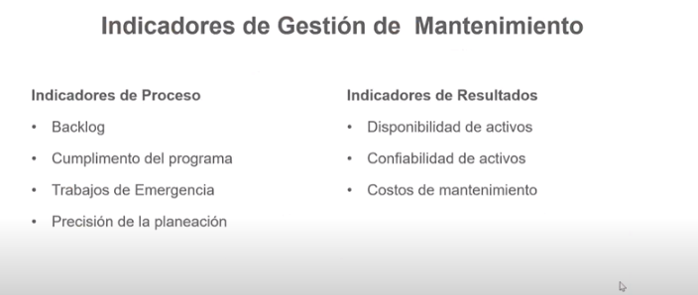

Slide 15
INDICADORES DE MANTENIMIENTO
Disponibilidad.
Costos
Gestión de O/T
Producción / Operación
DATOS
INFORMACIÓN
DECISIÓN

Slide 16
BASE DE DATOS A CAPTAR
Base Temporal (diaria/semanal/mensual)
Base temporal Anual.
Base sobre ítems.
3.1 Individual (equipos/máquinas)
3.2 Subsistemas (mecánicos/eléctricos)
3.3 Sistemas (mantenimiento)
3.4 Áreas (Producción)
3.5 Planta (Laminados)

Slide 17
10 reglas para fijar indicadores
1.- Los resultados deben medir lo que realmente la organización espera del área de mantenimiento.
2.- Los indicadores deben ser representativos y fáciles de medir.
3.- Los indicadores deben tener en cuenta a los clientes internos.
4.- Analizar la posibilidad de medir tiempos de ciclos y procesos.
5.- Analizar indicadores de la competencia (Benchmarking).
6.- Implantar una cultura de medición.
7.- Usar solo e indispensablemente los indicadores que interesen.
8.- Involucrar al equipo en la definición de los indicadores.
9.- Analizar la eficacia de cada indicador.
10.- Eliminar o cambiar los indicadores que lo precisen.

Slide 18
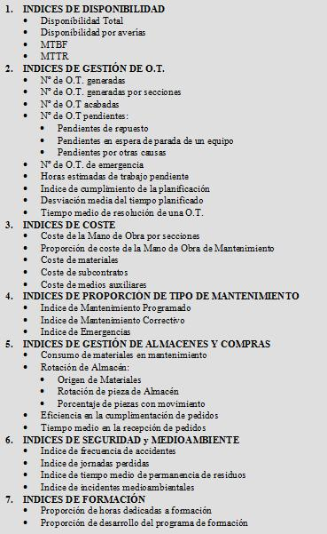
Resumen de indicadores

Slide 19
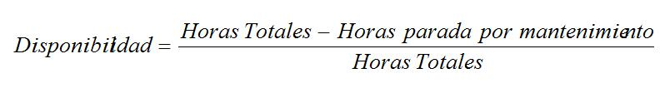
Índices de Disponibilidad
Disponibilidad total
Es el indicador más importante en mantenimiento. Resulta del cociente de dividir el nº de horas que un equipo ha estado disponible para producir y el nº de horas totales de un periodo:
En plantas que estén dispuestas por líneas de producción en las que la parada de una máquina supone la paralización de toda la línea, se calcula la disponibilidad de cada una de las líneas, y después se calcula la media aritmética.

Slide 20
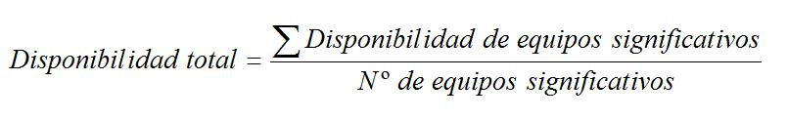
En plantas en las que los equipos no estén dispuestos por líneas, se puede definir una serie de equipos significativos, pues calcular la disponibilidad de absolutamente todos los equipos será largo, laborioso y no aportará ninguna información valiosa.
Del total de equipos de la planta, se seleccionan aquellos que tengan alguna entidad o importancia dentro del sistema productivo.
Una vez obtenida la disponibilidad de cada uno de los equipos significativos, debe calcularse la media aritmética, para obtener la disponibilidad total de la planta.

Slide 21
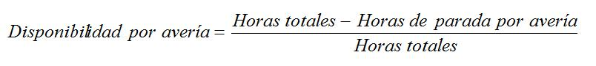
2. Disponibilidad por averías
Es el mismo índice anterior pero teniendo en cuenta tan solo las paradas por averías, las intervenciones no programadas:
La disponibilidad por avería no tiene en cuenta, pues, las paradas programadas de los equipos. Igual que en el caso anterior, es conveniente calcular la media aritmética de la disponibilidad por avería, para poder ofrecer un dato único.

Slide 22
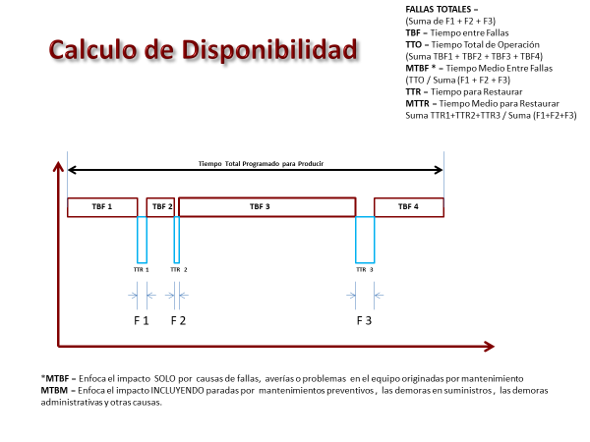

Slide 23
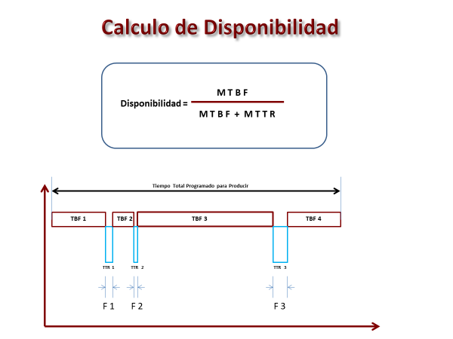

Slide 24
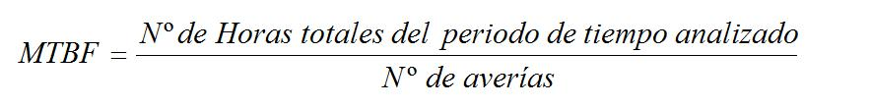
3. MTBF (Mid Time Between Failure, tiempo medio entre fallas)
Permite conocer la frecuencia con que suceden las averías:

Slide 25
¿Qué significa MTBF?
MTBF es el indicador que denota el Tiempo Medio Entre Fallas, traducido al inglés como Mean Time Between Failures, el cual se refiere al tiempo promedio de funcionamiento de un equipo hasta que presenta una falla funcional.
Si un equipo consigue operar en un amplio periodo de tiempo sin presentar paradas, decimos que su MTBF es elevado, lo cual es deseado.
El MTBF es un indicador para sistemas reparables y en los que es necesario realizar intervenciones para reemplazar componentes como, por ejemplo, el cambio de los rodamientos del eje de una bomba centrífuga.
Los ingenieros encargados de las revisiones utilizan este indicador para hacer seguimiento y detectar posibles fallas en los procedimientos de mantenimiento realizados con anterioridad en ese mismo equipo.

Slide 26
¿Consideraciones para calcular el tiempo medio entre fallas?
Ya que existen diferentes aspectos que pueden influir en el MTBF, antes de realizar el cálculo, es importante recalcar que la tasa de falla que se considera para esta métrica deben relacionarse con defectos del mantenimiento directo, es decir, descuidos humanos.
El MTBF se calcula mediante una media aritmética. Básicamente, esto significa tomar los datos del periodo que se quiere calcular (pueden ser seis meses, un año, o el periodo de tiempo deseado) y dividir el tiempo total de funcionamiento de ese periodo entre el número de fallas.
Dado que este indicador se utiliza para calcular la confiabilidad, el MTBF no toma en cuenta el tiempo de inactividad previsto durante el mantenimiento programado. En cambio, se centra en las interrupciones y fallas inesperadas.

Slide 27
EJEMPLO
La máquina XXX tiene una ventana de operación de 21 horas por día de lunes a viernes, lo que representa un total de 105 horas a la semana. En una semana, la bomba hidráulica se detuvo en 3 ocasiones por el sistema de lubricación de la herramienta de corte, totalizando 11 horas de inactividad durante esa semana.
Este cálculo nos dice que, en promedio, la bomba presentó problemas cada 31 horas durante esa semana.

Slide 28
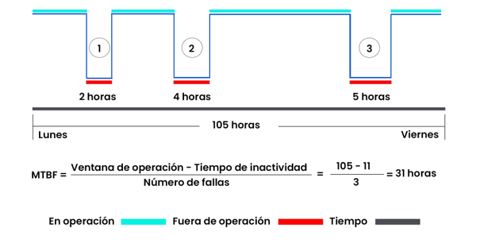

Slide 29
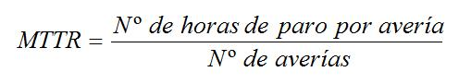
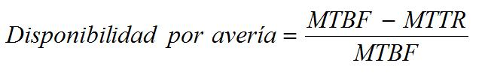
4. MTTR (Mid Time To Repair, tiempo medio de reparación)
Permite conocer la importancia de las averías que se producen en un equipo considerando el tiempo medio hasta su solución:
Es posible deducir que:

Slide 30
¿Qué es el MTTR?
El acrónimo MTTR hace referencia a las palabras en inglés Mean Time To Repair, las cuales significan Tiempo Medio de Reparación.
Como su nombre lo dice, esta métrica señala el tiempo real necesario utilizado para reparar una falla o rehabilitar el funcionamiento de un equipo. Su objetivo es conseguir que esta cifra sea lo más baja posible, aumentando así la eficiencia de los procesos y equipos de reparación.
En pocas palabras, mide la eficiencia del equipo de mantenimiento.
Cuando hablamos del MTTR, es fácil asumir que es un único indicador con un solo significado. Lo cierto es que representa potencialmente cuatro medidas diferentes.
La R puede significar reparación, recuperación, respuesta o resolución. Y, aunque los cuatro indicadores se superponen, cada uno tiene su propio significado.

Slide 31
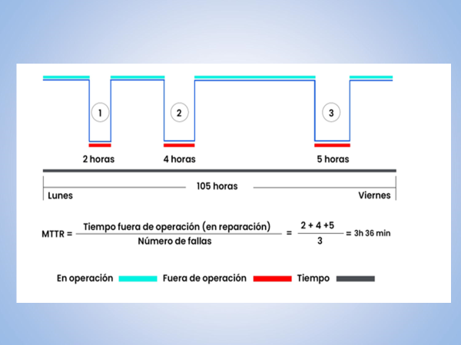

Slide 32
CONFIABILIDAD ®
Es la característica de un equipo o sistema, expresada como una probabilidad, para lo cual desarrollará la función requerida en la manera deseada bajo todas las condiciones relevantes, durante el tiempo para el cual se le requerirá.
A) Involucra tiempo.
B) Se expresa en términos probabilísticos.
ES LA PROBABILIDAD DE EXITO EN UN TIEMPO DETERMINADO
Parámetros de la confiabilidad:
1. Fallas
2. Régimen de fallas
3. Data de los regímenes de fallas.
4. Tiempos de reparación
5. Intervalos de tiempo entre inspecciones

Slide 33
CURVA DE LA CONFIABILIDAD
PROBABILIDAD DE
NO FALLA
= REGIMEN DE FALLAS
N fallas / unid tiempo
R (t)= e ^{- t}
R (t)
= 1
MTBF
1.0
0.365
asumiendo constante
MTBF = tiempo promedio entre fallas
0 R(t) 1
R(t) + Q(t) = 1
Q(t) = probabilidad de falla
t
1 MTBF

Slide 34
CICLO DE VIDA TÉCNICO DE UNA MÁQUINA
PROBABILIDAD DE
FALLA
Q (t)
Decisiones:
1) Status Quo
2) OVERHAUL
3) Renovación
constante
VIDA (TIEMPO) t
RODAJE
ASENTAMIENTO
VIDA ECONOMICA
FASE DE FALLAS
ALEATORIAS
DESGASTE

Slide 35
Aplicación de la confiabilidad
Elaboración de los planes y programación de mantenimiento e inspección de equipos.
Solución de problemas recurrentes.
Determinación de tareas para minimizar riesgos en los procesos, equipos y medio ambiente.
Establecer el alcance y frecuencia optima de paradas de planta.
Establecer procedimientos operacionales y practicas de trabajo seguro.

Slide 36
MANTENIBILIDAD (M)
Es la característica de un equipo o sistema, expresada como una probabilidad, por la cual se permitirá su reparación, cuando falle, en el menor tiempo posible bajo todas las condiciones relevantes.
A) Involucra tiempo
B) Se expresa en términos probabilísticos.
Tiempos de reparación.- Son gobernados por:
A) Disponibilidad de mano de obra y repuestos.
B) El momento del día o de la noche cuando ocurre la falla.
C) El tiempo tomado en identificar y diagnosticar la naturaleza de la falla.
D) El efecto de las condiciones de trabajo.

Slide 37
CURVA DE LA MANTENIBILIDAD
M (t)= 1 - e ⁻ t
M (t)
= 1
MTTR
1.0
0
MTTR = tiempo promedio de reparación
0 M(t) 1
t

Slide 38
DISPONIBILIDAD
Tiempo medio para reparar (MTTR) se obtiene de la:
A) Información y data registrada para reparaciones similares en otros equipos similares.
B) Experiencia de operarios.
C) Estudios prácticos y teóricos.
Tiempo medio de falla (MTTF): Diferencia entre el MTBF Y MTTR.
MTBF = MTTF + MTTR
Falla 1
Falla 2
Falla 3
t real
Falla
Falla
Falla
t promedio
MTTF
MTTR
MTBF
DISPONIBILIDAD (A) = MTBF
MTBF + MTTR

Slide 39
COSTOS DEL NIVEL DE LA ACTIVIDAD DE MANTENIMIENTO
Costo
Costo total
Sector
Costo mantenimiento
preventivo
Costo
mínimo
Costo mantenimiento correctivo
Sector
Nivel de
actividad de
mantenimiento
Nivel
óptimo

Slide 40
Mantenimiento de clase mundial (World Class Maintenance, WCM)
Es el anhelo de las áreas de mantenimiento, definido como el mantenimiento sin desperdicio, en el cual éste es la diferencia entre la manera como se realizan las diferentes acciones en la actualidad y como se deben hacer con un nivel óptimo.
Se basa en anticiparse a lo que suceda en el futuro, y su función básica es convertir toda clase de reparación o modificación en actividades planeadas que eviten fallas a toda costa. Una organización de clase mundial no solo se basa en el hacer, también en el pensar (Idhammar 1997).
Exige cambio en la actitud y de la cultura de la organización. Alto nivel de prevención y planeación soportado por un adecuado sistema gerencial de información de mantenimiento.

Slide 41
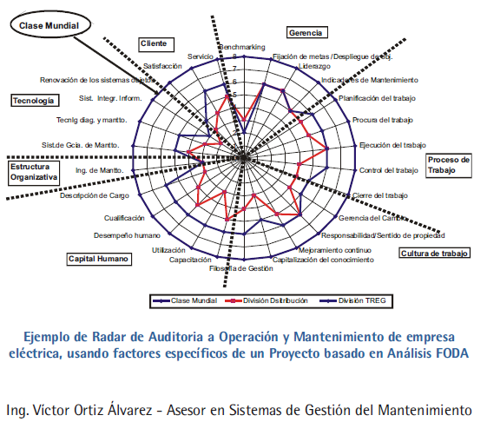

Slide 42
EL BALANCED SCORECARD (BSC) O SISTEMA BALANCEADO DE
INDICADORES DE GESTIÓN
El Balanced Scorecard BSC es un enfoque multidimensional para medir el rendimiento corporativo de una empresa, en donde el desempeño organizacional es visto desde cuatro perspectivas: Financiera, Cliente, Procesos internos y Aprendizaje e innovación.
Generalmente depende de:
La perspectiva del Accionista expresada como metas financieras (utilidades
sobre el capital, utilidades sobre los activos netos, rendimientos, y otros).
La perspectiva del Cliente, es expresada como metas del cliente (participación en el mercado, número de quejas o devoluciones, y otros).
La perspectiva Interna de la Organización o de Procesos Internos, es expresada
como metas operacionales del proceso (tiempo de entrega de pedidos, tiempo del ciclo de desarrollo del producto, costos por unidad de producción, y otros).
La perspectiva de Aprendizaje y Crecimiento, es expresada como metas de
aprendizaje e innovación (número de personas capacitadas, porcentaje de
puestos ocupados desde dentro, período entre rotaciones de trabajo, número de
innovaciones en productos o procesos al año, y otros).

Slide 43
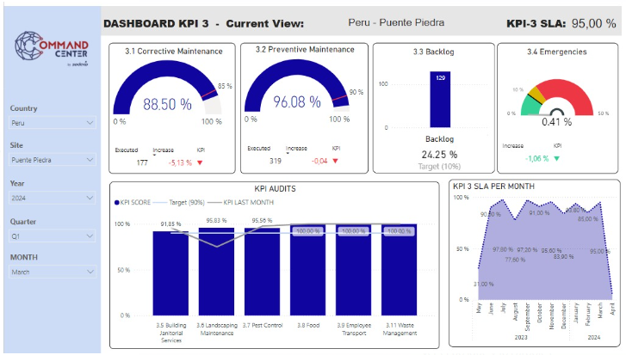

Slide 44
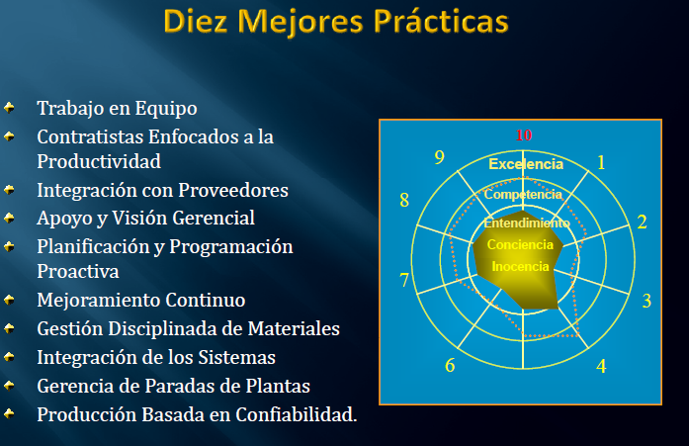

Slide 45
Mantenimiento de clase mundial (World Class Maintenance, WCM) - UNE-EN 15341:2020
Utiliza el Benchmarking como herramienta para alcanzar mejores costos, mejor productividad y máxima competitividad a través del mejoramiento continuo.
Las empresas que están ubicadas en varios países o continentes en el mundo, son las llamadas a utilizar la estrategia de clase mundial. Están obligadas a cumplir normas y tratados internacionales. Se apoyan en leyes de clase mundial de mantenimiento: British Standard, SAE, Military Standard, ISO, DIN, ASME, etc.

Slide 46
Resumiendo: Índices de clase mundial
Son 7 Indicadores:
4 de Gestión de Equipos
3 de Gestión de Costos:
1.- MTBF: Tiempo medio entre fallas.
2,. MTTR: Tiempo medio de reparación
3.- MTTF: Tiempo medio de falla
MTTF = MTBF – MTTR
4.- Índice de disponibilidad: probabilidad que un equipo esté preparado para producir en un periodo determinado de tiempo, o sea que no este parado por fallas o ajustes.

Slide 47
Índices de clase mundial
5.- CMFT: Costo de mantenimiento por facturación. Es la relación entre el costo total de mantenimiento y la facturación de la empresa en un periodo determinado
CTMN
CMFT = --------------
FTEP
6.- CMRP: Costo de mantenimiento por el valor de reposición. Es la relación entre el costo total de mantenimiento de un determinado equipo y el valor de compra de ese mismo equipo nuevo
CTMN
CMRP = --------------
FTEP

Slide 48
Conocer el funcionamiento del stock de repuestos necesarios para el mantenimiento de una planta es indispensable para poder hacer las reparaciones en un tiempo óptimo.
La condición ideal sería disponer de los materiales que se usarán en un año sin hacer compras excesivas que luego no serán necesarias. Sabemos que es imposible, sin embargo, sí se puede estimar cantidad de materiales o repuestos de uso frecuente y de aquellos de costo medio o bajo que son vitales desde el punto de vista operacional.
A continuación algunos de las KPIs que nos ayudan a optimizar nuestro almacén:

Slide 49
6.1.- Rotación de almacén: es el resultado de dividir el valor total de los repuestos consumidos entre el valor total de los materiales que se mantienen en stock. Alguna veces también resulta útil conocer la proporción entre los movimientos de las entradas y salidas de materiales del almacén. Saber que un determinado material tiene escaso movimiento nos ayuda
6.2.- Eficiencia en el cumplimiento de pedidos: ocurre con frecuencia en grandes empresas que algunas compras no se completan en lapsos razonables, para estos casos se suele dividir la cantidad de pedidos inconclusos entre el total de pedidos.
6.3.- Tiempo medio de recepción de pedidos: es la media de demora desde que se efectúa un pedido hasta que se recibe.

Slide 50
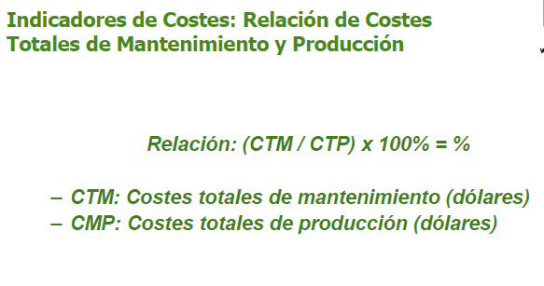

Slide 51
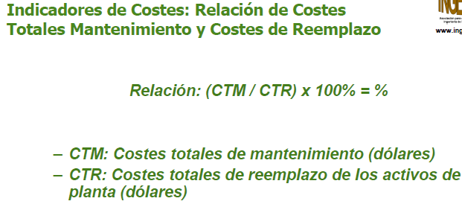

Slide 52
7.- Presupuesto de mantenimiento vs gasto real
Este KPI mide el rendimiento financiero de todos los gastos de mantenimiento en relación con las cifras del presupuesto proyectado.
Esta es claramente una preocupación para los gerentes por lo que este KPI debe ser monitoreado continuamente para asegurar que todas las operaciones de mantenimiento en curso tengan la financiación adecuada.
Eventos tales como fallas imprevistas pueden causar estragos en el presupuesto de mantenimiento y probablemente requerirán asignaciones adicionales, aplazamientos o recortes en otras categorías presupuestarias.

Slide 53
INDICADORES DE RENDIMIENTO:
Esta área esta relacionada a la gestión del Recurso Humano asociada al mantenimiento, los mismos son:
Índice de Ausentismo
Índice de Sobre-tiempo
Índice de Fuerza Hombre Contratada
Cumplimiento Plan de Adiestramiento
Índice de Personal Adiestrado

Slide 54
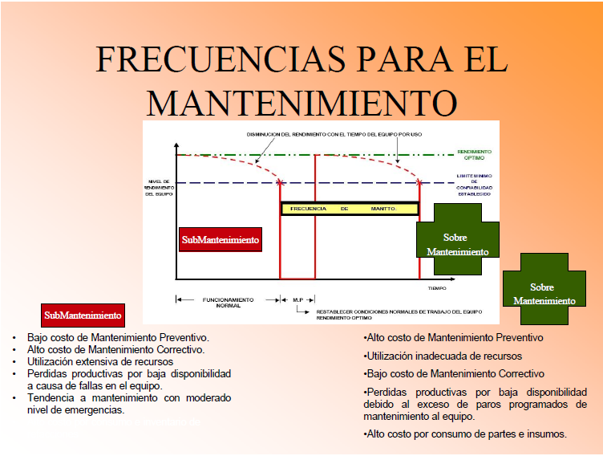

Slide 55
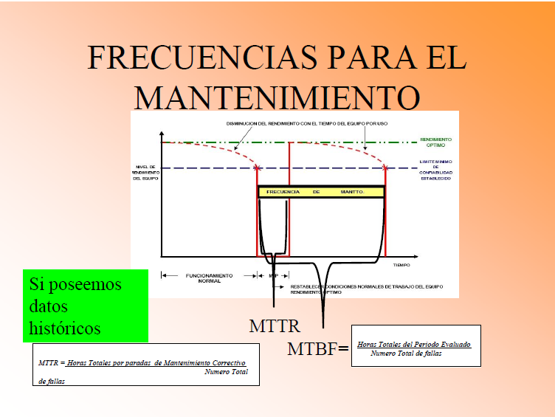

Slide 56
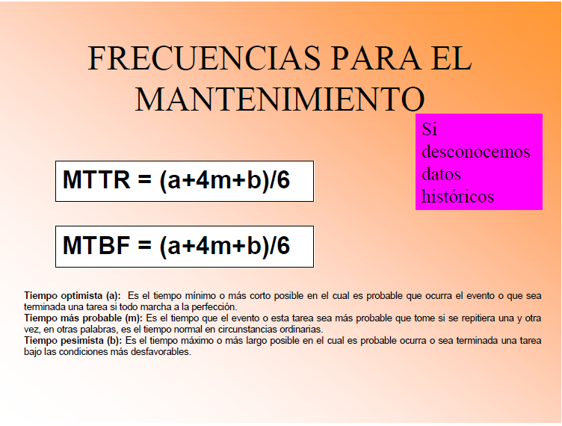

Slide 57
CONCEPTOS
MTBF (Mean Time Between Failures / tiempo promedio entre fallas), tiempo promedio que transcurre entre la ocurrencia de fallas en el equipo o sistema.
MTTR (Mean Time To Repair / tiempo promedio para reparar), tiempo promedio requerido para poner en operación al equipo luego de una falla.
MTTF (Mean Time To Fail / tiempo promedio para falla), tiempo promedio que debe transcurrir en operación normal para que se produzca una falla.

Slide 58
MTBF / MTTR / MTTF
$$MTBF=\frac{H_{OP}+H_{MTTO_NO_PRG}}{n(MTTO_NO_PRG)}$$
MTBF
Operación normal
Operación normal
MTTR
MTTF
Falla n
Falla n+1
$$MTTR=\frac{H_{MTTO_NO_PRG}}{n(MTTO_NO_PRG)}$$
$$MTTF=\frac{H_{OP}}{n(MTTO_NO_PRG)}$$

Slide 59
EJERCICIO 1
Una máquina posee 400 componentes, durante los primeros tres meses fallan 20 componentes, durante los siguientes 18 meses fallan 5 componentes y durante los tres meses siguientes fallan 15 componentes. Si las primeras 20 fallas fueron reparadas en una hora cada una, las siguientes 5 fallas en tres horas cada una y las siguientes 15 fallas en dos horas cada una. Calcular a los 2 años: MTBF, MTTF, MTTR y la disponibilidad.
SOLUCIÓN:
MTBF (24meses) = 720 días/40 fallas = 18 días = 432 hrs
MTTR (24meses) = (20 fallasx1hr + 5 fallasx3hr + 15 fallasx2hr)/40 fallas = (65hr)/40 fallas =1.6 hrs
MTTF (24meses) = MTBF (24 meses) – MTTR (24 meses) = 432 – 1.6 = 430.4 hrs
DISPONIBILIDAD (Tcalendario - Tparadas)/Tcalendario = MTTF/MTBF
A (24meses) = 720x24 - 65/720x24 = 0.9963 = 99.63%
D = 430,4/432 = 99.63%

Slide 60
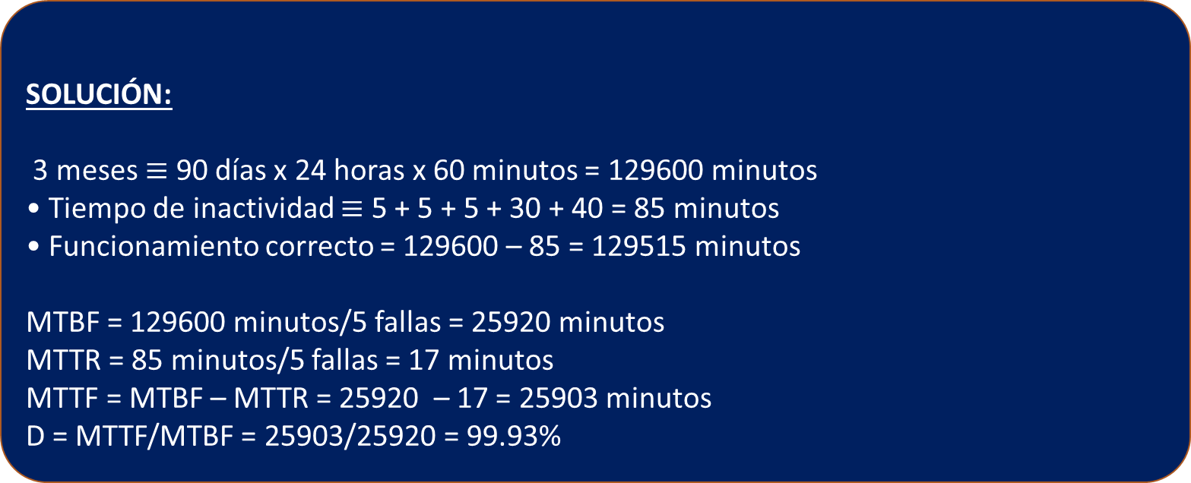
EJERCICIO 2
Un servidor ha tenido 5 caídas en los últimos 3 meses. Las tres primeras se solucionaron en 5 minutos, pero las dos últimas supusieron un tiempo de inactividad de 30 y 40 minutos respectivamente, calcular: MTBF, MTTF y MTTR.
SOLUCIÓN:
3 meses $≡$ 90 días x 24 horas x 60 minutos = 129600 minutos
• Tiempo de inactividad $≡$ 5 + 5 + 5 + 30 + 40 = 85 minutos
• Funcionamiento correcto = 129600 – 85 = 129515 minutos
MTBF = 129600 minutos/5 fallas = 25920 minutos
MTTR = 85 minutos/5 fallas = 17 minutos
MTTF = MTBF – MTTR = 25920 – 17 = 25903 minutos
D = MTTF/MTBF = 25903/25920 = 99.93%

Slide 61
EJERCICIO 3
Número de mantenimiento Preventivo en el año | 6
Duración del mantenimiento preventivo | 8 hrs
Intervencion 1 | Planchado y Pintado (144 hrs)
Intervencion 2 | Aire Acondicionado defectuoso (24hrs)
Intervencion 3 | Pérdida de líquido de frenos (24 hrs)
Intervencion 4 | Tanque de gasolinachorrea (16 hrs)
Kilómetros recorridos | 72000
Velocidad Promedio | 80 km/hrs
Una empresa de transporte cuenta con 1 camión de 20 TM, el cual fue adquirido a inicios del año 2010, de acuerdo a la estadística el equipo ha tenido las siguientes intervenciones:
SOLUCIÓN:
Número de paradas del camión al año:
Número de preventivos e intervenciones = 6 preventivos + 4 intervenciones = 10
Tiempo total de inactividad (preventivo e intervenciones):
Tiempo de preventivos: 6 x 8 = 48 hrs
Tiempo de planchado y pintado= 144 hrs
Tiempo de aire acondicionado =24 hrs
Tiempo de perdida de líquidos de frenos= 24 hrs
Tiempo de tanque de gasolina chorrea =16 horas
Por lo tanto: Tiempo total de inactividad = 48 + 144 + 24 + 24 + 16=256 hrs
Calculamos: Tiempo de funcionamiento del camión = 72000 Km/(80 Km/ H) = 900 horas
Calculamos: Tiempo total de funcionamiento: Tiempo total =Tiempo total de inactividad + Tiempo de funcionamiento del camión =256 hrs + 900 hrs = 1156 hrs
Finalmente determinamos el MTBF, MTTR Y Disponibilidad
MTBF = 1156 hrs/10 = 115.6 hrs
MTTR = 256 hrs/10 = 25.6 hrs MTTF = 115.6 – 25.6 = 90
DISPONIBILIDAD = 900 hrs/1156 hrs = 77.85% D = MTTF/MTBF = 90/115.6 = 77.85%

Slide 62


